Slide 1
আজকের ক্লাসে সবাইকে
স্বাগতম

Slide 2
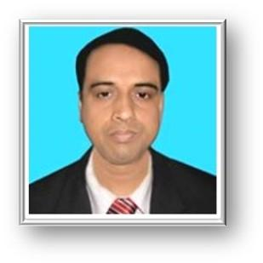
পরিচিতি
মোহাম্মদ আব্দুল মালেক
সহকারী শিক্ষক (কম্পিউটার)
কাজী আব্দুল মাজেদ একাডেমী
পাংশা, রাজবাড়ী।
মোবাইল: ০১৭১৭-০০২১৫১
ই-মেইল : abdulmalek1972p@gmail.com
Website: www.ictsuggestion.com
শ্রেণি : অষ্টম
বিষয় : তথ্য ও যোগাযোগ প্রযুক্তি
অধ্যায় : প্রথম
পাঠ : তিন

Slide 3
নিচের ছবিতে কি করা হচ্ছে চিন্তা করে বল
ছবিতে মহিলাটি কি করছে?
ছেলেটি কী করছে?

Slide 4
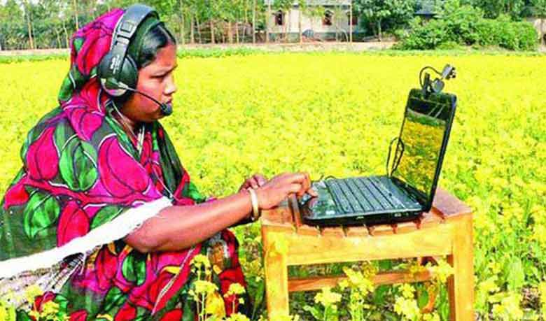
আজকের আলোচ্য বিষয়…
যোগাযোগ

Slide 5
শিখনফল
এই পাঠ শেষে শিক্ষার্থীরা…
১. যোগাযোগের মাধ্যম হিসেবে আইসিটি-র ভূমিকা ব্যাখ্যা করতে পারবে;
২. একমুখী যোগাযোগ বা ব্রডকাস্ট পদ্ধতি উদাহরণসহ ব্যাখ্যা করতে পারবে;
৩. দ্বিমুখী যোগাযোগ পদ্ধতি উদাহরণসহ বর্ণনা করতে পারবে;
৪. একই সাথে একমূখী ও দ্বিমুখী যোগাযোগের মাধ্যম হিসেবে
আইসিটির সুবিধা বর্ণনা করতে পারবে;

Slide 6
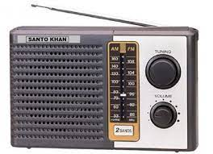
বাংলাদেশের মুক্তিযুদ্ধে আইসিটি-র ভূমিকা
১৯৭১ সালের ১৩ আগস্ট পঙ্কজ মল্লিক শুনেছিলেন, আঘাত হানার সংকেত
“আমি তোমায় যতো শুনিয়েছিলাম গান”

Slide 7
একক কাজ
সেই গানটি কে, কত তারিখে গানটি রেডিওতে গেয়েছিল? এবং গানটির মূল প্রতিপাদ্য কী ছিল?

Slide 8
যোগাযোগ …
ইশারা
লিখা
যোগাযোগ হলো
যন্ত্র
বলা
এর মাধ্যমে তথ্য আদান-প্রদান করা

Slide 9
যোগাযোগের প্রকারভেদ…
যোগাযোগ
একমুখী
দুইমুখী

Slide 10
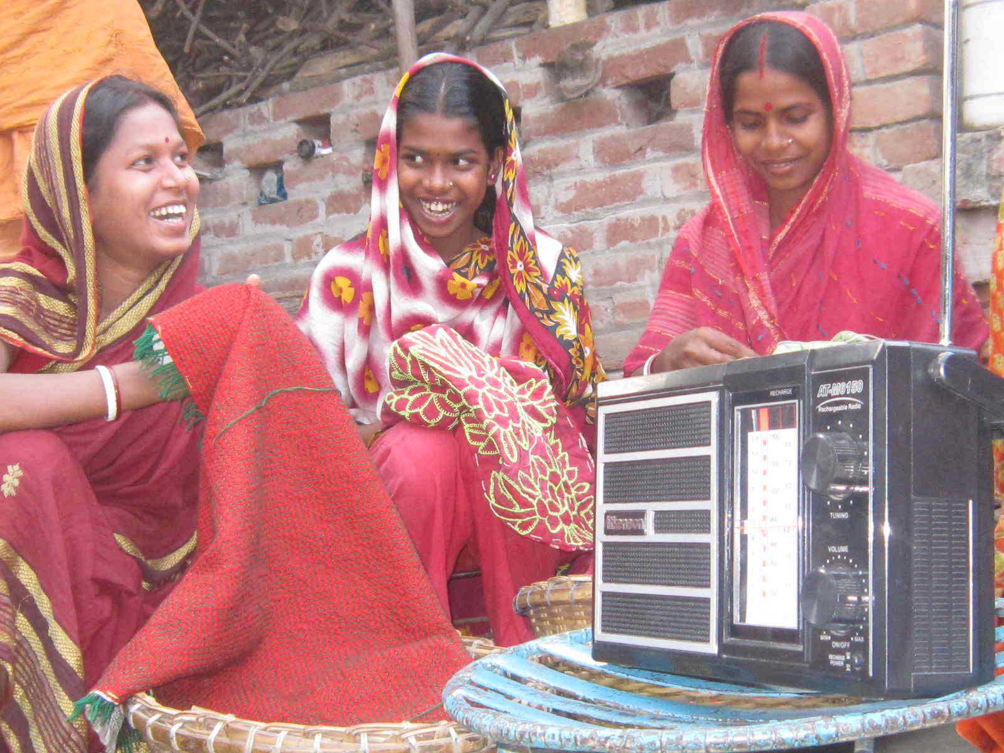
একমুখী যোগাযোগ বা ব্রডকাস্ট
রেডিও শুনা
টেলিভিশন দেখা
পত্রিকা পড়া

Slide 11
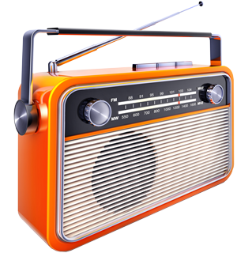
জোড়ায় কাজ
প্রথমে শিক্ষার্থীরা জোড়ায় বিভক্ত হবে
তোমার বিদ্যালয়ের বার্ষিক ক্রীড়া প্রতিযোগিতার সংবাদ প্রচারে একমুখী যোগাযোগের কোন কোন মধ্যমসমূহ ব্যবহার করতে পার?

Slide 12
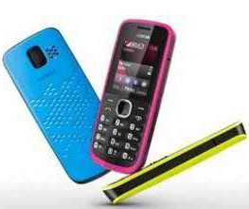
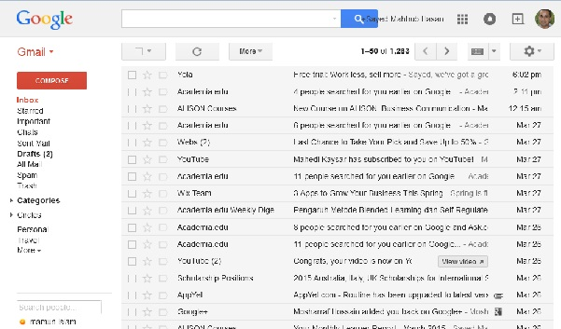
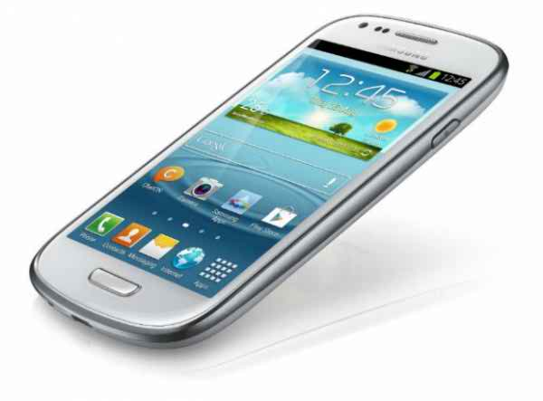
দ্বিমুখী যোগাযোগ
মোবাইল ফোন
ই-মেইল

Slide 14
দলগত কাজ (বিতর্ক)
প্রথমে শিক্ষার্থীরা দু’টি দলে বিভক্ত হবে
পক্ষ দল
বিপক্ষ দল
বিতর্কের বিষয়:
সত্যিকারের খবরের কাগজ ও অনলাইন খবরের কাগজ অপেক্ষা উত্তম।

Slide 15
মূল্যায়ণ
তুমি কীভাবে যোগাযোগের প্রকারভেদ করবে?
তুমি কী কী দ্বিমুখী যোগাযোগ করে থাক? কীভাবে কর? উপস্থাপন কর।

Slide 16
প্রশ্নোত্তর পর্ব
তোমাদের কোন প্রশ্ন থাকলে বলতে পারো

Slide 17
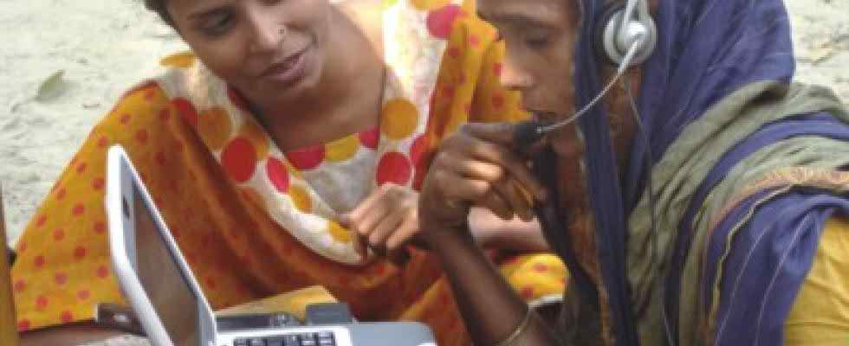
বাড়ির কাজ
তোমার পরিবারের সদস্যরা যোগাযোগের জন্য কী কী আইসিটি ব্যবহার করে? কীভাবে করে? এরমধ্যে কোনগুলো একমুখী এবং কোনগুলো দ্বিমুখী যোগাযোগ?

Slide 18
সবাইকে ধন্যবাদ

